Slide 1
Ch13 图形绘制
本章要点：
  Python绘图模块概述
  基于tkinter的图形绘制
  基于turtle模块的海龟绘图
  基于Matplotlib模块的绘图

Slide 2
Python绘图模块概述
Python标准库中包括下列图形绘制相关模块
  （1）tkinter：画布绘图
  （2）turtle：海龟绘图

Slide 3
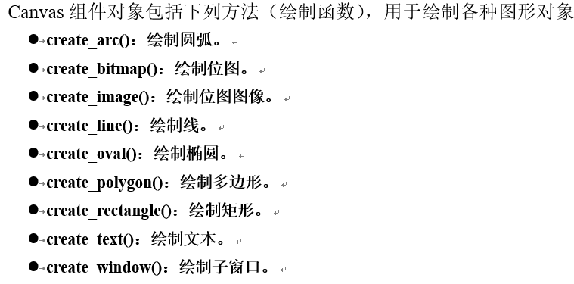
基于tkinter的图形绘制
Canvas（画布）是一个长方形的区域，用于图形绘制或复杂的图形界面布局，可以在画布上绘制图形、文字，放置各种组件和框架

Slide 4

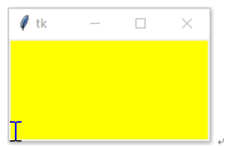
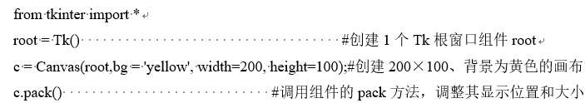
创建画布对象
画布的左上角为坐标原点(0,0)，右下角为画布的大小(x,y)
【例13.1】创建一个大小为200×100、背景为黄色的画布（canvas.py）

Slide 5

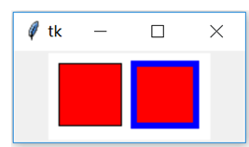
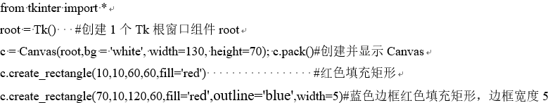
绘制矩形
【例13.2】矩形绘制示例（create_rectangle.py）

Slide 6

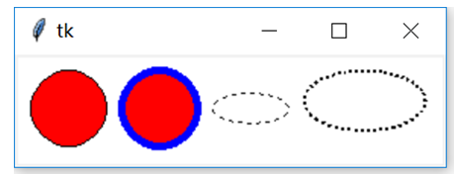
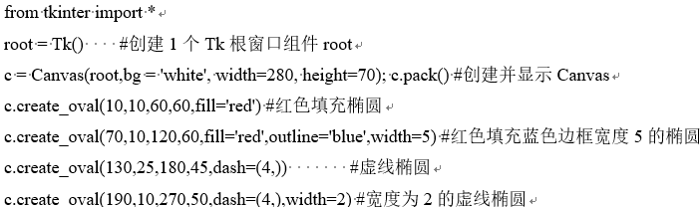
绘制椭圆
【例13.3】椭圆绘制示例（create_oval.py）

Slide 7

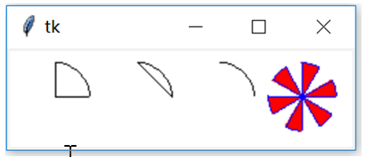
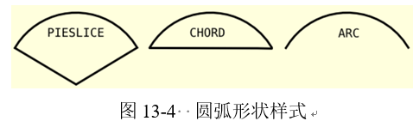
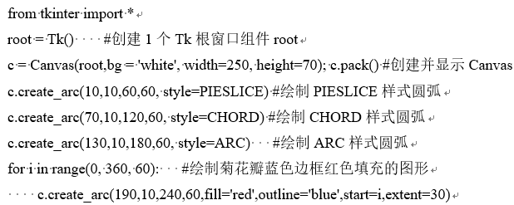
绘制圆弧
选项style用于设置圆弧的样式
【例13.4】圆弧绘制示例（create_arc.py）

Slide 8

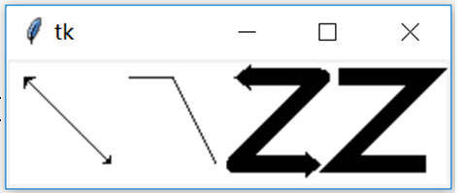
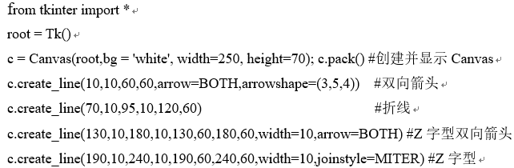
绘制线条
【例13.5】线条绘制示例（create_line.py）

Slide 9

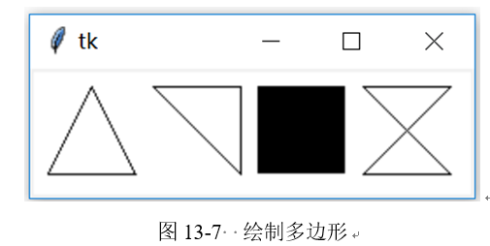
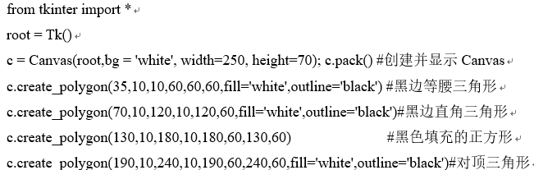
绘制多边形
【例13.6】多边形绘制示例（create_polygon.py）

Slide 10

绘制字符串
其中，(x, y)是字符串放置的中心坐标；option为选项，包括：activefill、activestipple、anchor、disabledfill、disabledstipple、fill、font、justify、offset、state、stipple、tags、text、width。其中，text用于指定要绘制的字符串；font用于指定字体；justify用于指定对齐方式

Slide 11
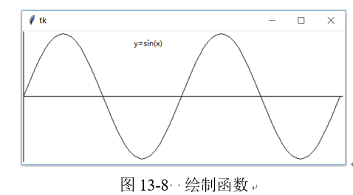
应用举例：函数图形
【例13.7】字符串和图形绘制（sin.py）：绘制给定函数y=sin(x)的图形。程序请参见课本P273~P274

Slide 12
基于turtle模块的海龟绘图
所谓的海龟绘图，即假定一只海龟（海龟带着一只钢笔）在一个屏幕上来回移动，当它移动时会绘制直线。海龟可以沿直线移动指定的距离，也可以旋转一个指定的角度
通过编写代码，可以控制海龟移动和绘图，从而绘制出图形

Slide 13
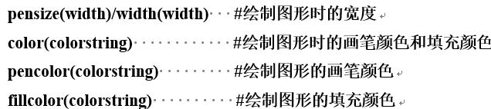
turtle模块概述
（1）导入turtle模块
（2）创建海龟对象（turtle模块同时实现了函数模式，故也可以不创建海龟对象，直接调用函数绘图）
（3）设置海龟的绘图属性（画笔的属性，颜色、画线的宽度）
（4）控制和操作海龟绘图

Slide 14
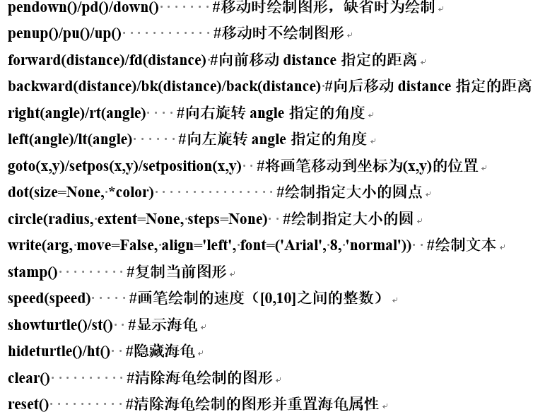
控制和操作海龟绘图

Slide 15
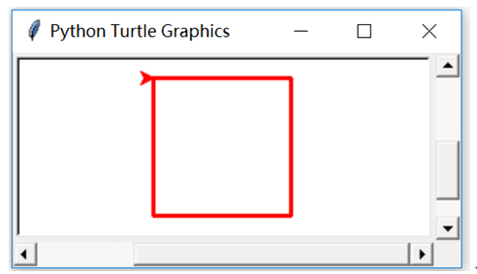
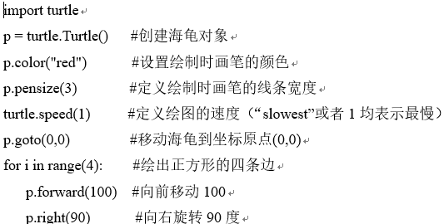
绘制正方形
【例13.8】使用海龟绘图绘制一个正方形（square.py）

Slide 16
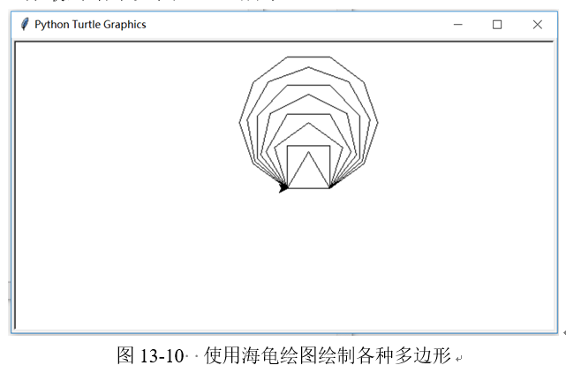
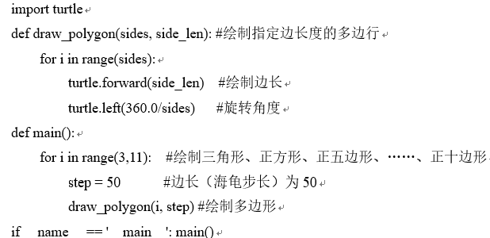
绘制多边形
【例13.9】使用海龟绘图绘制三角形、正方形、正五边形、……、正十边形等多边形（polygon.py）

Slide 17
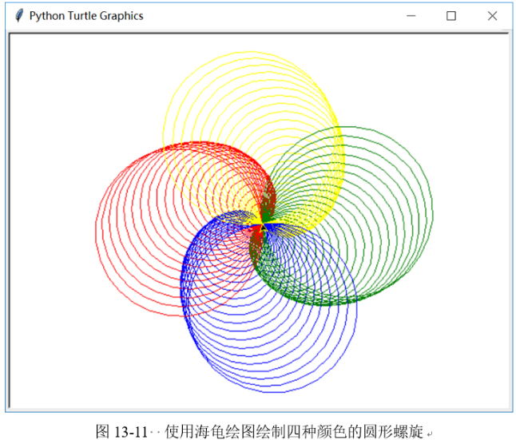
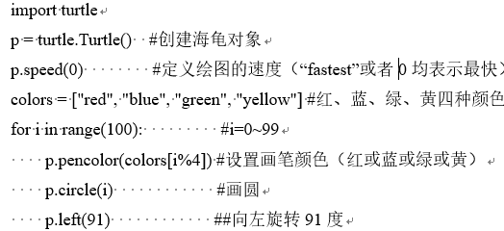
绘制圆形螺旋
【例13.10】使用海龟绘图分别绘制红、蓝、绿、黄四种颜色的圆形螺旋（spiral.py）

Slide 18
递归图形
分形（Fractal）概念由法国数学家曼德布罗在1975年提出，用于形容局部与整体相似的形状。分形图可以使用简单的递归绘图方案实现，从而产生复杂的图像。分形图可以模拟自然界的树、蕨类、云等等

Slide 19
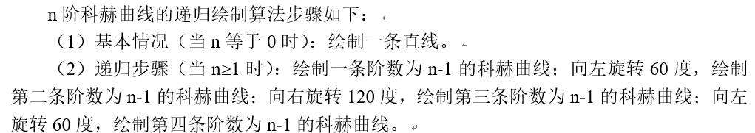
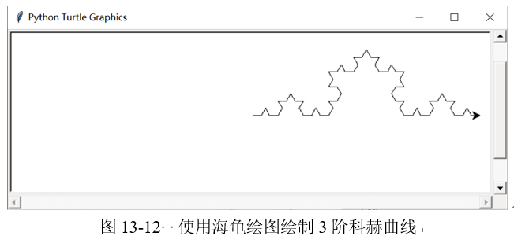
【例13.11】科赫曲线（Koch curve）的绘制（Koch.py）
程序请参见课本P277~P278

Slide 20
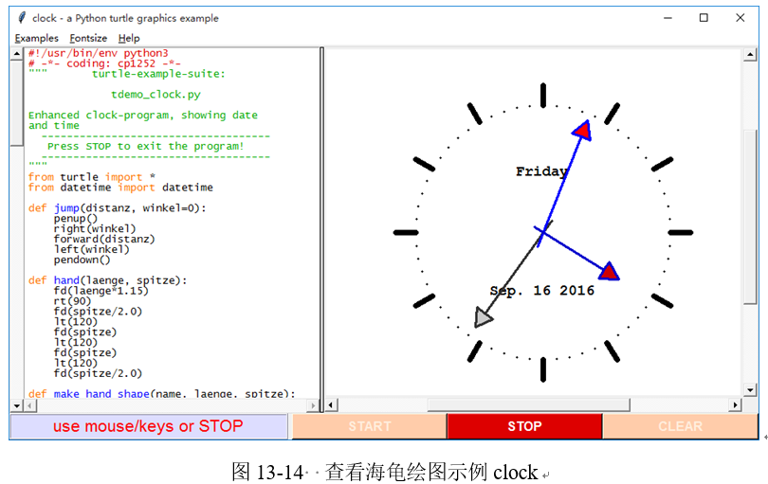
海龟绘图的应用实例
【例13.12】使用Python Turtle Demo学习海龟绘图的应用实例

Slide 21
基于Matplotlib模块的绘图
Matplotlib是Python最著名的绘图库之一，提供了一整套和MATLAB相似的命令API，既适合交互式地进行制图，也可以作为绘图控件方便地嵌入GUI应用程序中
Matplotlib的pyplot子库提供了和MATLAB类似的绘图API，方便用户快速绘制2D图表，包括直方图、饼图、散点图等
Matplotlib配合NumPy模块使用，可以实现科学计算结果的可视化显示

Slide 22
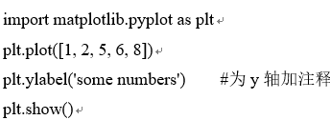
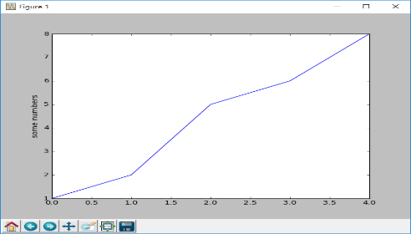
使用Matplotlib模块绘图概述
安装Matplotlib模块
  Matplotlib的官网地址是http://matplotlib.org/。可以直接从官网下载安装Matplotlib模块
使用Matplotlib模块绘图，主要使用了Matplotlib.pyplot工具包
Matplotlib是一套面向对象的绘图库，其绘制的图表中的每个绘图元素（例如线条、文字、刻度等）都是对象
【例13.13】使用plot()函数画图（linecurve.py）：绘制x轴坐标值为0、1、2、3、4，所对应的y轴坐标值为1、2、5、6、8的折线图

Slide 23
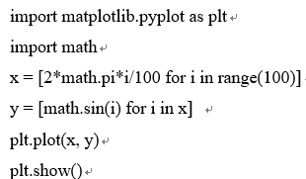
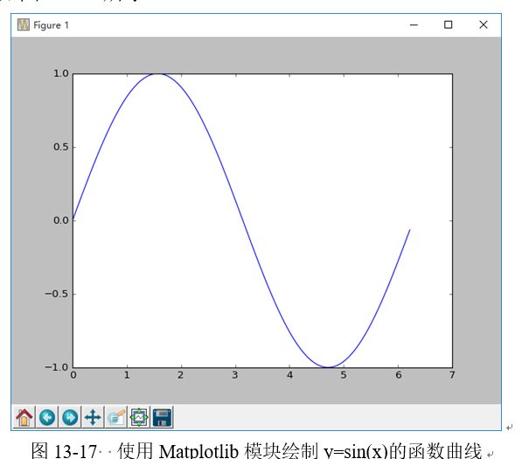
绘制函数曲线
【例13.14】使用Matplotlib模块绘制y=sin(x)的函数曲线（sine.py）

Slide 24
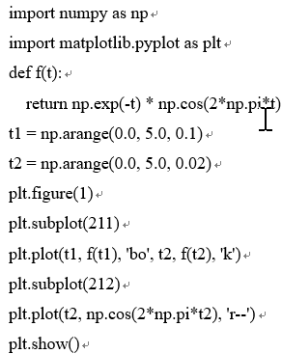
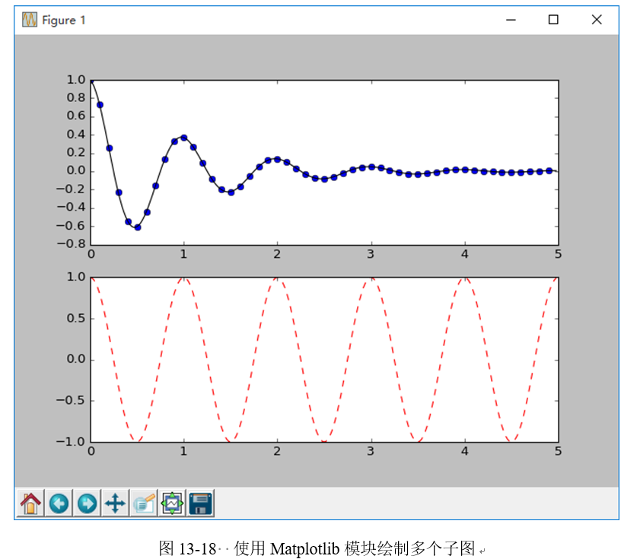
绘制多个图形
【例13.15】绘制多个子图示例（multifig.py）。利用NumPy模块和Matplotlib.pyplot工具包绘制y=e^{-t}×cos(2πx)以及y=cos(2πx)的函数曲线

Slide 25
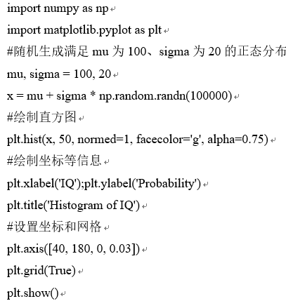
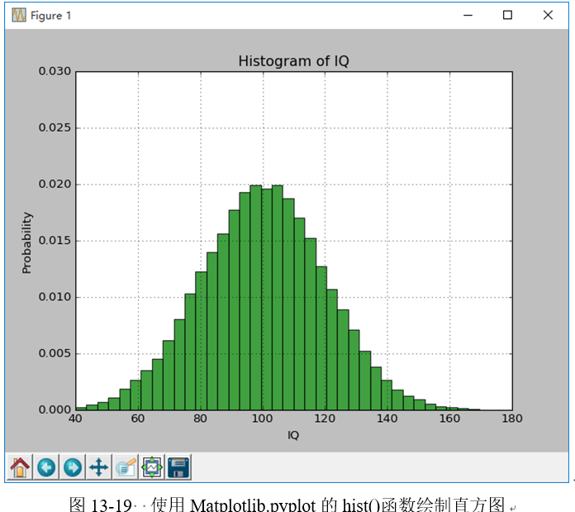
绘制直方图
【例13.16】使用Matplotlib.pyplot的hist()函数绘制直方图示例（histfig.py）：随机生成满足mu为100、sigma为20的正态分布的10万个智商数据，并绘制其直方图

Slide 26
实验和习题
上机实践1~15
复习题

